Slide 1
更美的家乡
黄力夫弟兄
TCCF

Slide 2
这些人都是存著信心死的，并没有得著所应许的；却从远处望见，且欢喜迎接，又承认自己在世上是客旅，是寄居的。说这样话的人是表明自己要找一个家乡。他们若想念所离开的家乡，还有可以回去的机会。他们却羡慕一个更美的家乡，就是在天上的。所以神被称为他们的神，并不以为耻，因为他已经给他们预备了一座城。 来 11：13-16

Slide 3
信心名人录
亚伯，以诺，诺亚，亚伯拉罕，以撒，雅各，撒拉。
都是创世纪中的信心人物。
我们既有这许多的见证人，如同云彩围著我们。 来 12：1

Slide 4
远处望见，欢喜迎接
这些人都是存著信心死的，并没有得著所应许的。
神应许了什么？
因为他等候那座有根基的城，就是神所经营所建造的。 来 11：10
那座有根基的城，就是新耶路撒冷，新天新地。

Slide 5
是永恒的家乡。
却从远处望见，且欢喜迎接。
用信心的眼睛看见。
欢喜迎接，心存盼望，内心喜乐。
信心带来无比的平安。
慕迪牧师的见证。

Slide 6
世上是客旅，是寄居的
暂时居住，没有永恒价值。
今生是为永恒预备。
标杆人生，Rick Warren 牧师。

Slide 7
更美的家乡
他们若想念所离开的家乡，还有可以回去的机会。
落叶归根。还有可以回去的机会。
但地上的家，不是永恒的家。
神要接我们去一个更美的家乡。
美在那里？
天天打麻将？

Slide 8
恐袭中自杀的人肉炸弹，在天堂享受72个美女？
当复活的时候，人也不娶也不嫁，乃像天上的使者一样。 太 22：30
属地的与属天的，完全不一样。
我若去为你们预备了地方，就必再来接你们到我那里去，我在那里，叫你们也在那里。 约 14：3
耶稣的应许。
带给我们无比的盼望。

Slide 9
神与亚伯拉罕立约
我必使你的後裔极其繁多；国度从你而立，君王从你而出。我要与你并你世世代代的後裔坚立我的约，作永远的约，是要作你和你後裔的神。 创 17：6-7
这就是“旧约”，是相对“新约”而言的。
立约的仪式是血约。

Slide 10
血约
耶和华又对他说：「我是耶和华，曾领你出了迦勒底的吾珥，为要将这地赐你为业。」 亚伯兰说：「主耶和华啊，我怎能知道必得这地为业呢？」 他说：「你为我取一只三年的母牛，一只三年的母山羊，一只三年的公绵羊，一只斑鸠，一只雏鸽。」亚伯兰就取了这些来，每样劈开，分成两半，一半对著一半地摆列，只有鸟没有劈开。 创 15：7-10
亚伯拉罕知道要怎么做。
这是要立血约。切约。

Slide 11
立约的两人，都要从肉块中经过。
如果违约，就要流血。叫做血约。
日落天黑，不料有冒烟的炉并烧著的火把从那些肉块中经过。 创 15：17
冒烟的炉并烧著的火把，是燔祭的景象，代表神。
神自己从肉块中经过。
但没有要亚伯拉罕也经过。因为 …
日头正落的时候，亚伯兰沉沉的睡了；忽然有惊人的大黑暗落在他身上。 创 15：12

Slide 12
只有神从肉块中经过，亚伯拉罕没有。
意思是，即使人违约，神要代替人付违约的代价。
耶稣在十字架上，代替违约的人，付了流血的代价。因为耶稣就是神。
有惊人的大黑暗落在亚伯拉罕身上。
预表耶稣受难的光景。
从午正到申初，遍地都黑暗了。太27：45
耶稣钉十字架的时候，天黑也提早来临，是神代替人付了违约的血价。

Slide 13
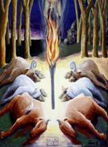
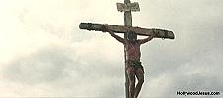
所以，新约是旧约的实践，是同一个约，神与人立的约。

Slide 14
亚伯拉罕的信
亚伯拉罕因著信，被试验的时候，就把以撒献上；这便是那欢喜领受应许的，将自己独生的儿子献上。 来 11：17
他以为神还能叫人从死里复活；他也彷佛从死中得回他的儿子来。来 11：19
亚伯兰信耶和华，耶和华就以此为他的义。 创 15：6
旧约中的因信称义。
也预表新约中的因信称义。

Slide 15
信望爱
因信心生出盼望。因有了盼望，就轻看今生的环境。
只是我先前以为与我有益的，我现在因基督都当作有损的。不但如此，我也将万事当作有损的，因我以认识我主基督耶稣为至宝。我为他已经丢弃万事，看作粪土，为要得著基督。 腓 3：7-8
保罗与西拉，半夜的歌声。
如今常存的有信，有望，有爱这三样，其中最大的是爱（Agape）。林前 13：13
台湾的刘医生。

Slide 16
属灵伟人也有软弱
那将要来的是你吗？还是我们等候别人呢？ 太 11：3
施洗约翰派门徒去问耶稣，因为他被下在监里，有软弱。
耶稣回答说：你们去，把所听见，所看见的事告诉约翰。就是瞎子看见，瘸子行走，长大麻疯的洁净，聋子听见，死人复活，穷人有福音传给他们。 太 11：4-5
耶稣引用，赛35：5，赛61：1-2，来回答施洗约翰。

Slide 17
以赛亚是个伟大的先知
多次预言弥赛亚要来，全部应验在耶稣身上。
以赛亚书是旧约中的福音书。
但以赛亚最伟大的地方，是他在蒙召的时候，神就告诉他 …
你去告诉这百姓说：你们听是要听见，却不明白；看是要看见，却不晓得。要使这百姓心蒙脂油，耳朵发沉，眼睛昏迷；恐怕眼睛看见，耳朵听见，心里明白，回转过来，便得医治。 赛 6：9-10

Slide 18
你们听是要听见，却不明白；看是要看见，却不晓得。（因）这百姓心蒙脂油，耳朵发沉，眼睛昏迷；（生）怕眼睛看见，耳朵听见，心里明白，回转过来，便得医治。
最没有成就感的先知。
还活得很长，经历南国的4个王。
最忠心的先知。
最后为主殉道。
被锯锯死。 来 11：37
因为他看见那更美的家乡。

Slide 19
耶稣用以赛亚的经历，来鼓励施洗约翰。
也鼓励撑不下去的我们。
凡劳苦担重担的人可以到我这里来，我就使你们得安息。 太 11：28
继续跟随耶稣，走各各他的道路。

Slide 20
有一条路
有人看了看，
有人走了个头，
有人走了一半，
有人走了十分之九，
有谁能甘心为主被人弃绝，
有谁能背起十架跟主走。
复旦大学团契。

Slide 21
施洗约翰为主殉道，也看见那更美的家乡。

Slide 22
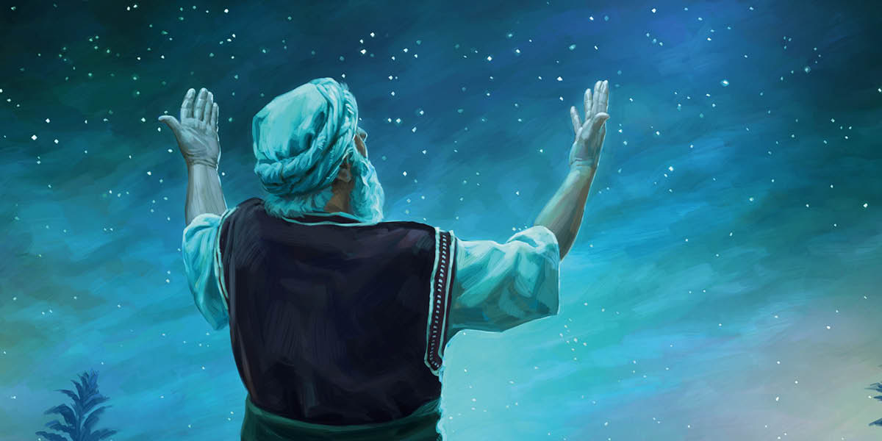
你向天观看，数算众星，能数得过来吗？又对他说：你的後裔将要如此。 创 15：5

